Slide 1
Youth Ag Summit

Slide 2
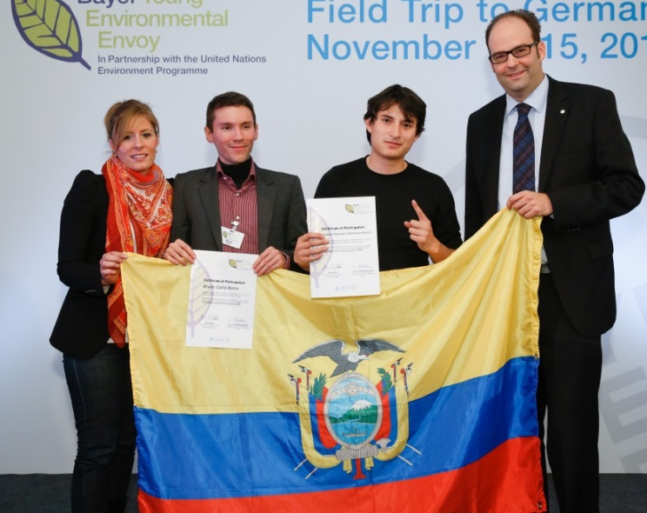
Requisitos y mecánica
¿Quién puede participar? Estudiantes universitarios de pregrado o postgrado de cualquier carrera.
Edad: Entre los 18 y los 25 años.
Para participar: Enviar un ensayo en inglés con ideas, planteamientos, etc, sobre cómo alimentar a un planeta hambriento de forma sostenible.
Objetivos de Desarrollo Sostenible de la ONU
Fecha límite de envío: 13 de enero.
www.youthagsummit.com
Viaje a Bélgica del 09 – 13 de Octubre 2017
Se trata de una cumbre mundial organizada por Bayer y las asociaciones de jóvenes Groene Kring y la Fédération des Jeunes Agriculteurs en Bruselas, que se realizará en Bélgica en octubre de 2017.

Slide 4
¡Gracias!

